Slide 1
NORMALIZOWANIE BAZY DANYCH

Slide 2
Normalizacja bazy
Normalizacja bazy danych jest to proces mający na celu eliminację powtarzających się danych w relacyjnej bazie danych. Główna idea polega na trzymaniu danych w jednym miejscu, a w razie potrzeby linkowania do danych. Taki sposób tworzenia bazy danych zwiększa bezpieczeństwo danych i zmniejsza ryzyko powstania niespójności (w szczególności problemów anomalii).

Slide 3
Postacie normalne
Istnieją sposoby ustalenia czy dany schemat bazy danych jest „znormalizowany”, a jeżeli jest to jak bardzo. Jednym ze sposobów jest przyrównanie danej bazy do schematów zwanych postaciami normalnymi (ang. normal forms lub NF). Normalizacja bazy danych do konkretnej postaci może wymagać rozbicia dużych tabel na mniejsze i przy każdym wykonywaniu zapytania do bazy danych ponownego ich łączenia. Zmniejsza to wydajność, więc w niektórych przypadkach świadoma denormalizacja (stan bez normalizacji) jest lepsza – zwłaszcza w systemach niekorzystających z modelu relacyjnego (np. OLAP).
Celem normalizacji baz danych jest unikanie anomalii.

Slide 4
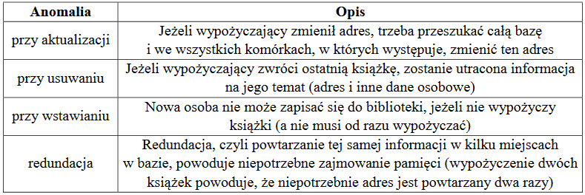
Anomalie na przykładzie
Załóżmy, że mamy następującą strukturę bazy książek w bibliotece:
W tej bazie wystąpią następujące anomalie:
4

Slide 5
Anomalie baz danych
Redundancja — ta sama informacja jest niepotrzebnie przechowywana w kilku krotkach.
Anomalia modyfikacji — informacja zostanie zmodyfikowana w pewnych krotkach, a w innych nie. Która informacja jest wówczas prawdziwa?
Anomalia usuwania — usuwanie części informacji powoduje utratę innej informacji, której nie chcielibyśmy stracić.
Anomalia dołączania — wprowadzenie pewnej informacji jest możliwe tylko wtedy, gdy jednocześnie wprowadzamy jakąś inną informację, która może być obecnie niedostępna.

Slide 6
Postacie normalne
Edgar Frank Codd (twórca normalizacji) początkowo wymyślił 3 postacie normalne: 1NF, 2NF i 3NF. Obecnie istnieją jeszcze inne postacie, ale 3NF jest powszechnie uznawana za wystarczającą do większości projektów. Większość tabel spełniając postać 3NF, spełnia także BCNF (ang. Boyce-Codd normal form). 4NF i 5NF są następnymi rozszerzeniami, a 6NF jest używana do baz uwzględniających w modelu relacyjnym wymiar czasowy.

Slide 7
Pierwsza postać normalna 1NF
Mówimy, że tabela (encja) jest w pierwszej postaci normalnej, kiedy wiersz przechowuje informacje o pojedynczym obiekcie, nie zawiera kolekcji, posiada klucz główny (kolumnę lub grupę kolumn jednoznacznie identyfikujących go w zbiorze) a dane są atomowe.
Pierwsza postać normalna
Wyeliminuj powtarzające się grupy w poszczególnych tabelach.
Utwórz osobną tabelę dla każdego zestawu powiązanych danych.
Zidentyfikuj każdy zestaw powiązanych danych za pomocą klucza podstawowego.

Slide 8
Druga postać normalna 2NF
2 NF - tabela powinna przechowywać dane dotyczące tylko konkretnej klasy obiektów.
Druga postać normalna
Utwórz osobne tabele dla zestawów wartości dotyczących wielu rekordów.
Powiąż te tabele za pomocą klucza obcego.

Slide 9
Trzecia postać normalna 3NF
Trzecia postać normalna głosi, że kolumna informacyjna nie należąca do klucza nie zależy też od innej kolumny informacyjnej, nie należącej do klucza. Czyli każdy niekluczowy argument jest bezpośrednio zależny tylko od klucza głównego a nie od innej kolumny.
Trzecia postać normalna
Wyeliminuj pola, które nie zależą od klucza.

Slide 10
Przykład:
Nieznormalizowany zbiór danych
Przedmiot | Id pracownika | Nazwisko pracownika | Id studenta | Student | Ocena | Typ oceny
TOiS | 23 | Bos | 123 | Botas | 4 | W
TOiS | 23 | Bos | 123 | Botas | 4,5 | Ć
TOiS | 23 | Bos | 143 | Moton | 3,5 | Ć
TOiS | 23 | Bos | 134 | Koton | 4,5 | W
TOiS | 23 | Bos | 134 | Koton | 5 | Ć
UA | 23 | Bos | 321 | Ficek | 4 | W
UA | 23 | Bos | 321 | Ficek | 4,4 | Ć
Angielski | 34 | Kusek | 231 | Bocek | 5 | Ć

Slide 11
Etapy normalizacji
Zebranie zbioru danych
Przekształcenie nieznormalizowanego zbioru danych w tabele w pierwszej postaci normalnej
Przekształcenie tabel z pierwszej postaci normalnej w drugą postać normalną
Przekształcenie tabel z drugiej postaci normalnej w trzecią postać normalną

Slide 12
Zależność funkcyjna
Dwa elementy danych A i B są w zależności funkcyjnej lub relacji zależnej, jeśli ta sama wartość elementu danych B pojawia się zawsze z tą samą wartością elementu danych A
  W takim przypadku mówimy, że atrybut A określa funkcyjnie atrybut B
Wszystkie atrybuty w tabeli są funkcyjnie zależne od klucza głównego tej tabeli.
Wszystkie dane osobowe są zależne funkcyjnie od numeru PESEL osoby
Np. W relacji pracownik:
Zależność PESEL→ Nazwisko jest zależnością funkcjonalną ponieważ każdemu numerowi PESEL jest przyporządkowane dokładnie jedno nazwisko
Zależność PESEL→Data_zwolnienia nie jest zależnością funkcjonalną, ponieważ jednemu numerowi PESEL może być przyporządkowanych wiele dat zwolnienia, jeśli pracownik przebywał na zwolnieniu kilkakrotnie

Slide 13
Pierwsza postać normalna
Relacja jest w pierwszej postaci normalnej wtedy i tylko wtedy, gdy każdy atrybut niekluczowy jest funkcyjnie zależny od klucza głównego
W pierwszym etapie normalizacji próbujemy znaleźć w relacji klucz główny – od którego wszystkie atrybuty niekluczowe byłyby funkcyjnie zależne. Jeśli nie można znaleźć klucza głównego, to relację należy podzielić

Slide 14
Nieznormalizowany zbiór danych z usuniętymi powtarzającymi się danymi
Przedmiot | Id pracownika | Nazwisko pracownika | Id studenta | Student | Ocena | Typ oceny
TOiS | 23 | Bos | 123 | Botas | 4 | W
 |  |  | 123 | Botas | 4,5 | Ć
 |  |  | 143 | Moton | 3,5 | Ć
 |  |  | 134 | Koton | 4,5 | W
 |  |  | 134 | Koton | 5 | Ć
UA | 23 | Bos | 321 | Ficek | 4 | W
 |  |  | 321 | Ficek | 4,4 | Ć
Angielski | 34 | Kusek | 231 | Bocek | 5 | Ć

Slide 15
Tabele w pierwszej postaci normalnej
Oceny
n
Przedmiot | Id studenta | Typ oceny | Student | Ocena
TOiS | 123 | W | Botas | 4
TOiS | 123 | Ć | Botas | 4,5
TOiS | 143 | Ć | Moton | 3,5
TOiS | 134 | W | Koton | 4,5
TOiS | 134 | Ć | Koton | 5
UA | 321 | W | Ficek | 4
UA | 321 | Ć | Ficek | 4,4
Angielski | 231 | Ć | Bocek | 5
1
Przedmioty
Przedmiot | Id pracownika | Nazwisko pracownika
TOiS | 23 | Bos
UA | 23 | Bos
Angielski | 34 | Kusek

Slide 16
Druga postać normalna
Relacja jest w drugiej postaci normalnej wtedy i tylko wtedy, gdy jest w pierwszej postaci normalnej i każdy atrybut niekluczowy jest w pełni funkcyjnie zależny od klucza głównego
W tabeli oceny atrybut Student zależy funkcyjne tylko od atrybutu Id studenta, czyli od części klucza głównego, a nie od całego klucza
Atrybut Ocena zależy funkcyjnie od całego klucza głównego

Slide 17
Tabele w drugiej postaci normalnej
1
Przedmioty
n
n
Oceny
1
Studenci
Przedmiot | Id pracownika | Nazwisko pracownika
TOiS | 23 | Bos
UA | 23 | Bos
Angielski | 34 | Kusek
Przedmiot | Id studenta | Typ oceny | Ocena
TOiS | 123 | W | 4
TOiS | 123 | Ć | 4,5
TOiS | 143 | Ć | 3,5
TOiS | 134 | W | 4,5
TOiS | 134 | Ć | 5
UA | 321 | W | 4
UA | 321 | Ć | 4,4
Angielski | 231 | Ć | 5
Id studenta | Student
123 | Botas
143 | Moton
134 | Koton
321 | Ficek
231 | Bocek

Slide 18
Trzecia postać normalna
Relacja jest w trzeciej postaci normalnej wtedy i tylko wtedy, gdy jest w drugiej postaci normalnej i każdy niekluczowy atrybut jest bezpośrednio zależny (a nie pośrednio zależny) od klucza głównego
W tabeli Przedmioty atrybut Nazwisko pracownika jest zdeterminowany przez atrybut Id pracownika, a zatem atrybut Nazwisko pracownika jest przechodnio zależny od klucza głównego – atrybutu Przedmiot

Slide 19
Przejście do trzeciej postaci normalnej
Przedmioty
Przedmiot | Id pracownika | Nazwisko pracownika
TOiS | 23 | Bos
UA | 23 | Bos
Angielski | 34 | Kusek
Przedmioty
1
n
Pracownicy
Przedmiot | Id pracownika
TOiS | 23
UA | 23
Angielski | 34
Id pracownika | Nazwisko pracownika
23 | Bos
34 | Kusek

Slide 20
Tabele w trzeciej postaci normalnej
1
Przedmioty
Przedmiot | Id pracownika
TOiS | 23
UA | 23
Angielski | 34
n
n
Oceny
1
n
Studenci
Przedmiot | Id studenta | Typ oceny | Ocena
TOiS | 123 | W | 4
TOiS | 123 | Ć | 4,5
TOiS | 143 | Ć | 3,5
TOiS | 134 | W | 4,5
TOiS | 134 | Ć | 5
UA | 321 | W | 4
UA | 321 | Ć | 4,4
Angielski | 231 | Ć | 5
Id studenta | Student
123 | Botas
143 | Moton
134 | Koton
321 | Ficek
231 | Bocek
1
Pracownicy
Id pracownika | Nazwisko pracownika
23 | Bos
34 | Kusek

Slide 21
Schemat
Przedmioty
Przedmiot
Id pracownika
Oceny
Przedmiot
Id studenta
Typ oceny
ocena
Pracownicy
Id pracownika
Nazwisko pracownika
1
n
Studenci
Id studenta
Student
1
n
n
1

Slide 22
Przysięga normalizacji ☺
Bez powtórzeń
Pola zależą od klucza
Od całego klucza
I niczego innego, tylko klucza

Slide 23
Przykład pola nieelementarnego
Pole adres w tabeli OBYWATEL może być w niektórych zastosowaniach polem atomowym lub nieatomowym (elementarnym, nieelemen-tarnym) w zależności od zastosowań bazy danych np. w ewidencji obywateli dla celów sporządzania listy wyborców w okręgach wyborczych lub list poborowych pole to może być nieelemetarnym – może wymagać dostępu do części atrybutu adres, t.j. np. adres_ulica, adres_nr_domu, adres_nr_mieszkania

Slide 24
ZADANIE
Mając dane w tabeli, doprowadź do 3 NF:
A)
B)
IMIE I NAZIWKO LEKARZA | IMIE I NAZWISKO PACJENTA | ADRES PACJENTA | PESEL PACJENTA | SPECJALIZACJA LEKARZA | DATA I GODZINA WIZYTY | NR_GABINETU
NAZWA PRODUKTU | CENA PRODUKTU | GATUNEK PRODUKTU | IMIE I NAZWISKO KLIENTA | ADRES KLIENTA | DATA_ZAMOWIENIA | ILOSC ZAMOWIENIA

Slide 25
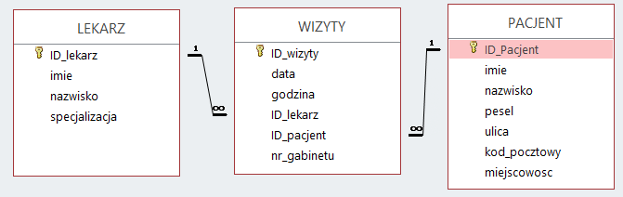
Rozwiązanie A)
Rozwiązanie B -samodzielnie

Slide 26
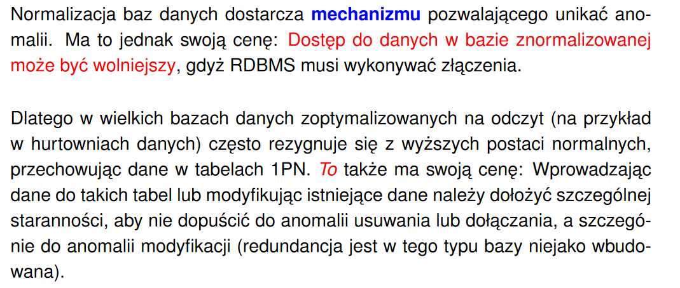
Normalizacja a wydajność
Relational Database Management System, RDBMS

Slide 27
Źródło:
https://support.microsoft.com/pl-pl/kb/283878
Umiejętności z lekcji:
wymienić i wyjaśnić anomalie w bazach danych (może być na przykładzie)
Ile jest wszystkich postaci normalnych?
Wyjaśnić na czym polega 1NF, 2NF i 3NF
Mając tabelę nieznormalizowaną przejść do 3 NF.

